Slide 1

先正达 × 皖农种业
高端品牌研学游直播活动
个人作品集
Notes:
大家好，今天我将向大家展示我独立主导执行的一个标杆项目——先正达与皖农种业合作的高端品牌研学游直播活动。这个项目是我作为活动全案负责人，从策划到落地执行的一次完整实践，充分体现了我在活动策划、直播运营和现场管理方面的综合能力。接下来，我将详细介绍这个项目的背景、我的工作以及最终成果。

Slide 2

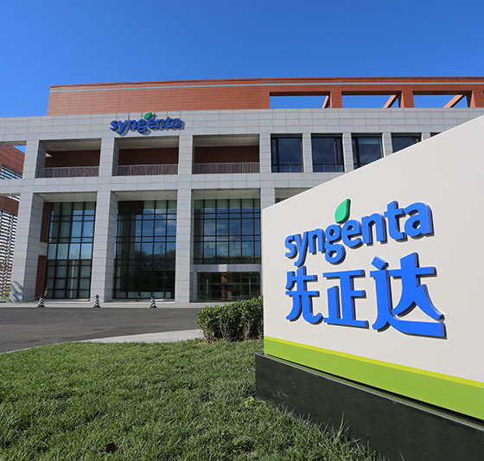




项目概览
项目背景
皖农种业与先正达达成战略合作，打造三大高端水稻品牌。策划本次研学+直播活动，旨在强化渠道信心、提升品牌影响力。
我的角色
担任活动全案负责人，统筹策划、直播脚本撰写、现场互动主持及整体执行工作。
项目时间与地点
时间：2025年6月
地点：北京·先正达全球种子保护创新中心
服务对象
皖农种业全国核心经销商约50人（覆盖皖南、皖西、河南等大区）
Notes:
首先，让我们了解一下项目的整体情况。这个项目是为皖农种业的高端品牌打造的，旨在通过一次走进先正达创新中心的研学活动，向全国核心经销商展示品牌背后的科技实力。我在项目中担任全案负责人，统筹了从策划到执行的所有环节。活动地点选在北京先正达全球种子保护创新中心，这本身就极具说服力。我们的目标受众是来自全国各大区的核心经销商，他们是品牌推广的关键节点。

Slide 3





核心工作：活动全案策划
四合一流程设计
双端互动模式
精细化落地执行
技术讲解 · 10min
线下 + 线上
客户分组50位经销商合理分组，保障体验
制作专题PPT，快速建立专业认知
经销商现场抢答 ｜ 直播间同步答题
动线规划设计最优参观路线，流程更流畅
抢答互动 · 15min
双端实时答题，大幅提升观众参与感
打破空间壁垒，有效连接现场与云端观众。
显著提升了直播留存率与整体互动活跃度。
人员分工明确主持/直播/接待等各岗位职责
实验室探秘 · 15min
实地参观核心区，直观感受硬核科技
时间排期制定详细时间表，环节无缝衔接
线上全程直播：放大品牌声量
Notes:
在策划阶段，我的核心工作是构建整个活动的骨架。我设计了一个“技术讲解+互动+探秘+直播”的四合一流程，将复杂的信息拆解成易于吸收的模块。特别值得一提的是，我设计了线上线下同步答题的互动模式，这不仅调动了现场气氛，也让线上观众有更强的参与感。为了确保活动顺利，我还进行了详细的客户分组、动线规划和人员分工，这些前期的周密策划是活动零失误执行的基础。

Slide 4



核心工作：直播体系搭建
全套话术撰写
打造核心传播点
设计引流闭环
◆ 开场预热：快速吸睛，介绍活动背景
◆ 品牌介绍：皖农 x 先正达 强强联合背书
◆ 深度讲解：解析三大高端系列核心卖点
◆ 互动收尾：问答抽奖，引导持续关注
全程紧扣品牌核心价值，强化科技与品质的双重认知，提升用户信任感。
通过直播间引导“关注+点赞+转发”的三连动作，形成完整的线上传播链路。
“先正达顶尖科技
+ 皖农高端品牌”
激励诱饵：先正达定制专属奖品
Notes:
直播是本次活动放大声量的关键。我独立撰写了全套直播话术，从开场到结尾，确保每一分钟都有重点、有吸引力。我将传播核心定位在“先正达科技”和“皖农高端品牌”的结合上，让观众清晰地认识到产品的价值。同时，我还设计了一系列引流和互动机制，比如通过定制奖品激励用户关注和转发，形成了一个完整的线上传播闭环。

Slide 5
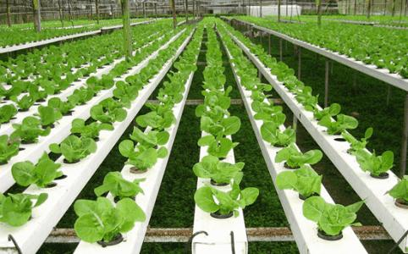
核心工作：品种与技术包装
将晦涩的专业农业技术，“翻译”为经销商能讲、农户能懂的推广语言，直击市场痛点，有效解决了渠道端“卖货难、说服难”的核心问题。
皖农思百恩| 核心卖点提炼
主打“三更”优势：抗性更强、投入更少、产量更高，用数据化结果打动农户。
皖农潜力盾| 技术概念重塑
“科技为盾，五谷丰登”，将复杂的种子保护技术具象为农户可感知的“防护盾牌”。
先裕达| 方案价值主张
“多、快、好、省”，高度概括种植方案的综合效益，朗朗上口，易于渠道传播。
🎯 最终目标：赋能渠道“会推广”
将硬核科技转化为市场语言，让经销商在田间地头能自信、清晰地向农户介绍产品，实现从“技术”到“销量”的闭环。
Notes:
一个好的活动不仅要展示技术，更要赋能渠道。我的一项重要工作就是将复杂的技术术语“翻译”成市场语言。
我为三大高端品牌提炼了简单易记的口号，比如“思百恩”的“三更”卖点，“潜力盾”的“科技为盾”，以及“先裕达”的“多快好省”。
这样做的目的是让经销商能轻松地向农户介绍产品优势，真正解决他们在销售中遇到的实际困难，实现从技术展示到市场推广的有效落地。

Slide 6





核心工作：互动与主持执行
互动题库编写
现场主持执行
统筹与落地保障
独立编制市场部+先正达双维度抢答题库，总计20+道题。
内容全面覆盖品牌口号、核心品种信息、技术优势及企业综合实力，有效强化了经销商对品牌的记忆点。
亲自担任抢答环节的现场主持人，把控全场节奏。
通过热情互动调动现场气氛，并有序进行礼品发放，确保了互动环节的流畅衔接与热烈氛围，让参与者沉浸其中。
信息管理与分组
整理核对40位经销商+9位工作人员名单，完成科学分组。
物资筹备与管理
统筹直播设备、互动礼品及全套宣传物料的准备与分发。
全流程现场控场
提前彩排，灵活应对突发状况，保障首次线上直播零失误。
Notes:
在执行层面，我身兼数职。我编写了互动题库，确保问题既有趣又能传递关键信息。同时，我还担任了现场主持人，用热情和专业带动了整个抢答环节的气氛。此外，从客户信息的整理、物料的筹备到现场的整体控场，我都全程负责，确保了这个高规格活动的零失误落地。这种从策划到执行的全流程参与，让我对活动有了更全面的掌控力。

Slide 7
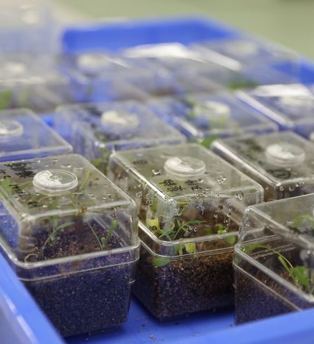



活动亮点：顶级科技背书
稀缺性拉满：首次线上直播
实现先正达种子保护创新中心实验室首次对外线上直播。独家特权彰显品牌实力，让经销商与观众直观感受品牌分量。
科技直观化：眼见为实
通过实地直播镜头，直观展示世界领先的种子保护技术。从“听概念”到亲眼见证，建立强大的推广信心。
信任建立：从“听说”到“相信”
成功将先正达的品牌信誉，转化为经销商对皖农高端品种的深度信任，彻底解决“说服难”的市场痛点。
Notes:
这个活动最大的亮点，就是它的稀缺性。我们拿到了先正达实验室首次对外线上直播的权限，这本身就是一个巨大的新闻点。通过直播，我们把最前沿的农业科技直观地展示给了所有经销商和线上观众。这种“眼见为实”的体验，远比任何广告都更有说服力，成功地将先正达的品牌信誉，转化为了经销商对我们产品的坚定信心。

Slide 8



活动亮点：线上线下双线联动
互动效果突出
品牌声量放大
品效合一
线上线下同步抢答，配合丰厚的先正达定制奖品，极大地激发了经销商的参与热情，现场气氛热烈。
直播覆盖了全国范围内的种植户与渠道商，突破了线下活动的地域限制，有效强化了“皖农+先正达”的高端合作认知。
线下活动赋能核心经销商，解决他们卖货难、说服难、复购难的实际问题；线上直播则实现了品牌曝光和潜客引流，真正做到了品效合一。
Notes:
另一个亮点是我们的双线联动模式。通过线上线下同步答题，我们将现场的热烈气氛传递给了线上观众，实现了互动效果的最大化。这种模式不仅让线下的经销商深度参与，也让线上的潜在客户和种植户感受到了品牌的活力。最终，我们既赋能了线下的核心渠道，又通过线上直播放大了品牌声量，实现了品效合一的目标。

Slide 9
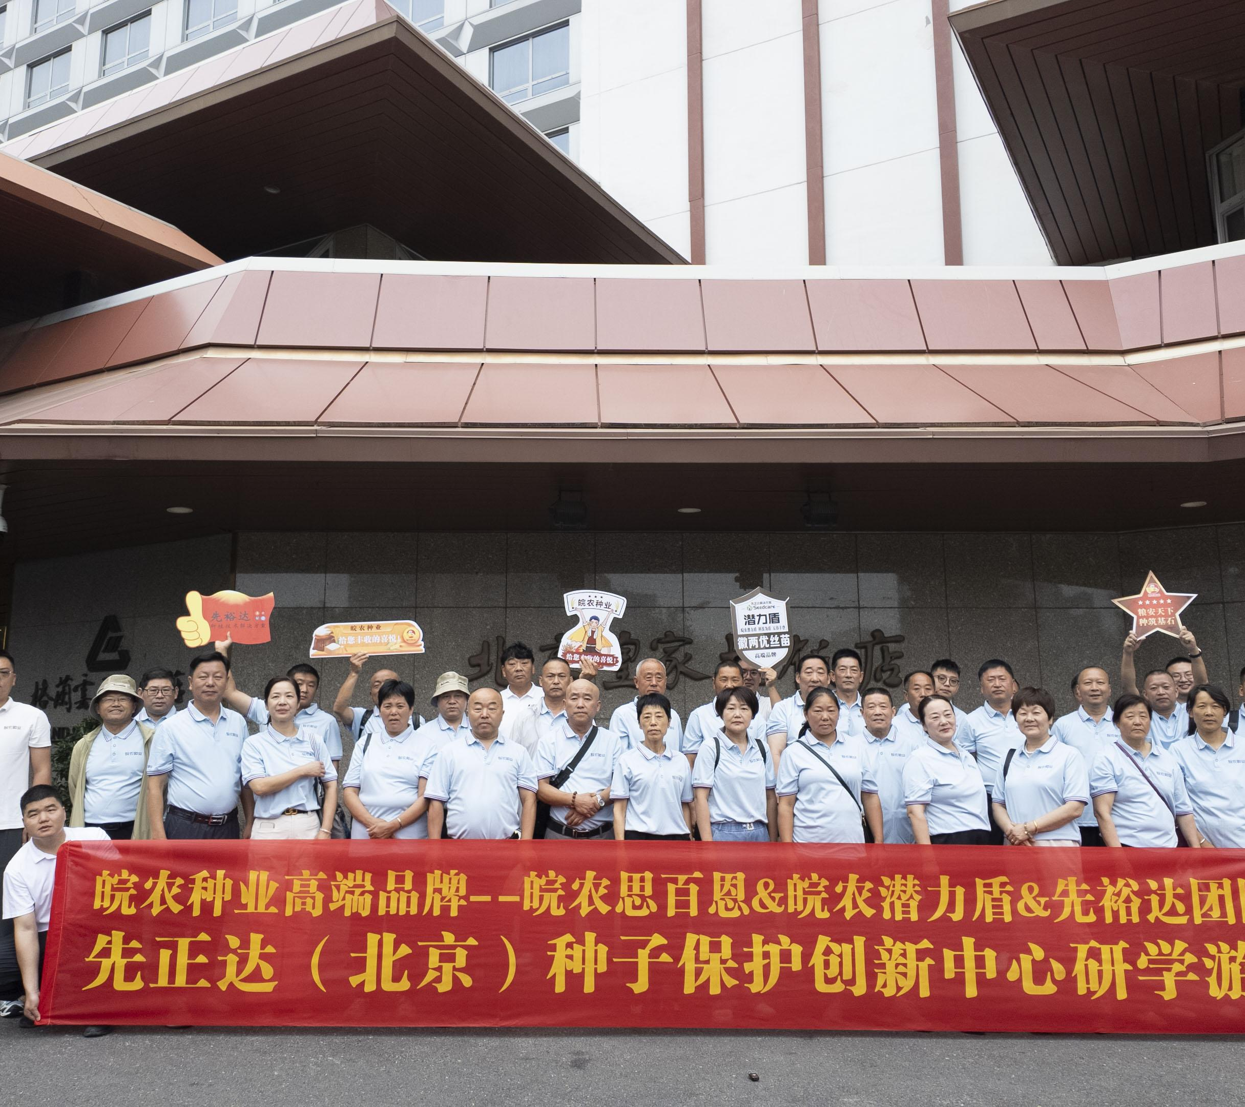

现场风采：团队集结
全国集结 · 开启科技之旅
活动当天，来自全国各地的核心经销商齐聚北京先正达创新中心。这不仅是一次简单的相聚，更是一次深度交流与学习的契机，共同开启了这场充满希望的科技农业探索之旅。
定格瞬间 · 彰显团队力量
统一的服装、醒目的活动横幅，这张珍贵的合影定格了团队的高光时刻。它生动展现了所有成员对品牌的坚定信心，以及我们强大的渠道凝聚力与专业精神。
Notes:
这是我们活动当天的集体合影。大家可以看到，现场气氛非常热烈。来自全国各地的核心经销商们身着统一服装，在活动横幅前留下了这张珍贵的合影。这不仅是一次简单的合影，更代表了大家对皖农品牌和先正达科技的认可与信心，展现了我们强大的渠道凝聚力。

Slide 10
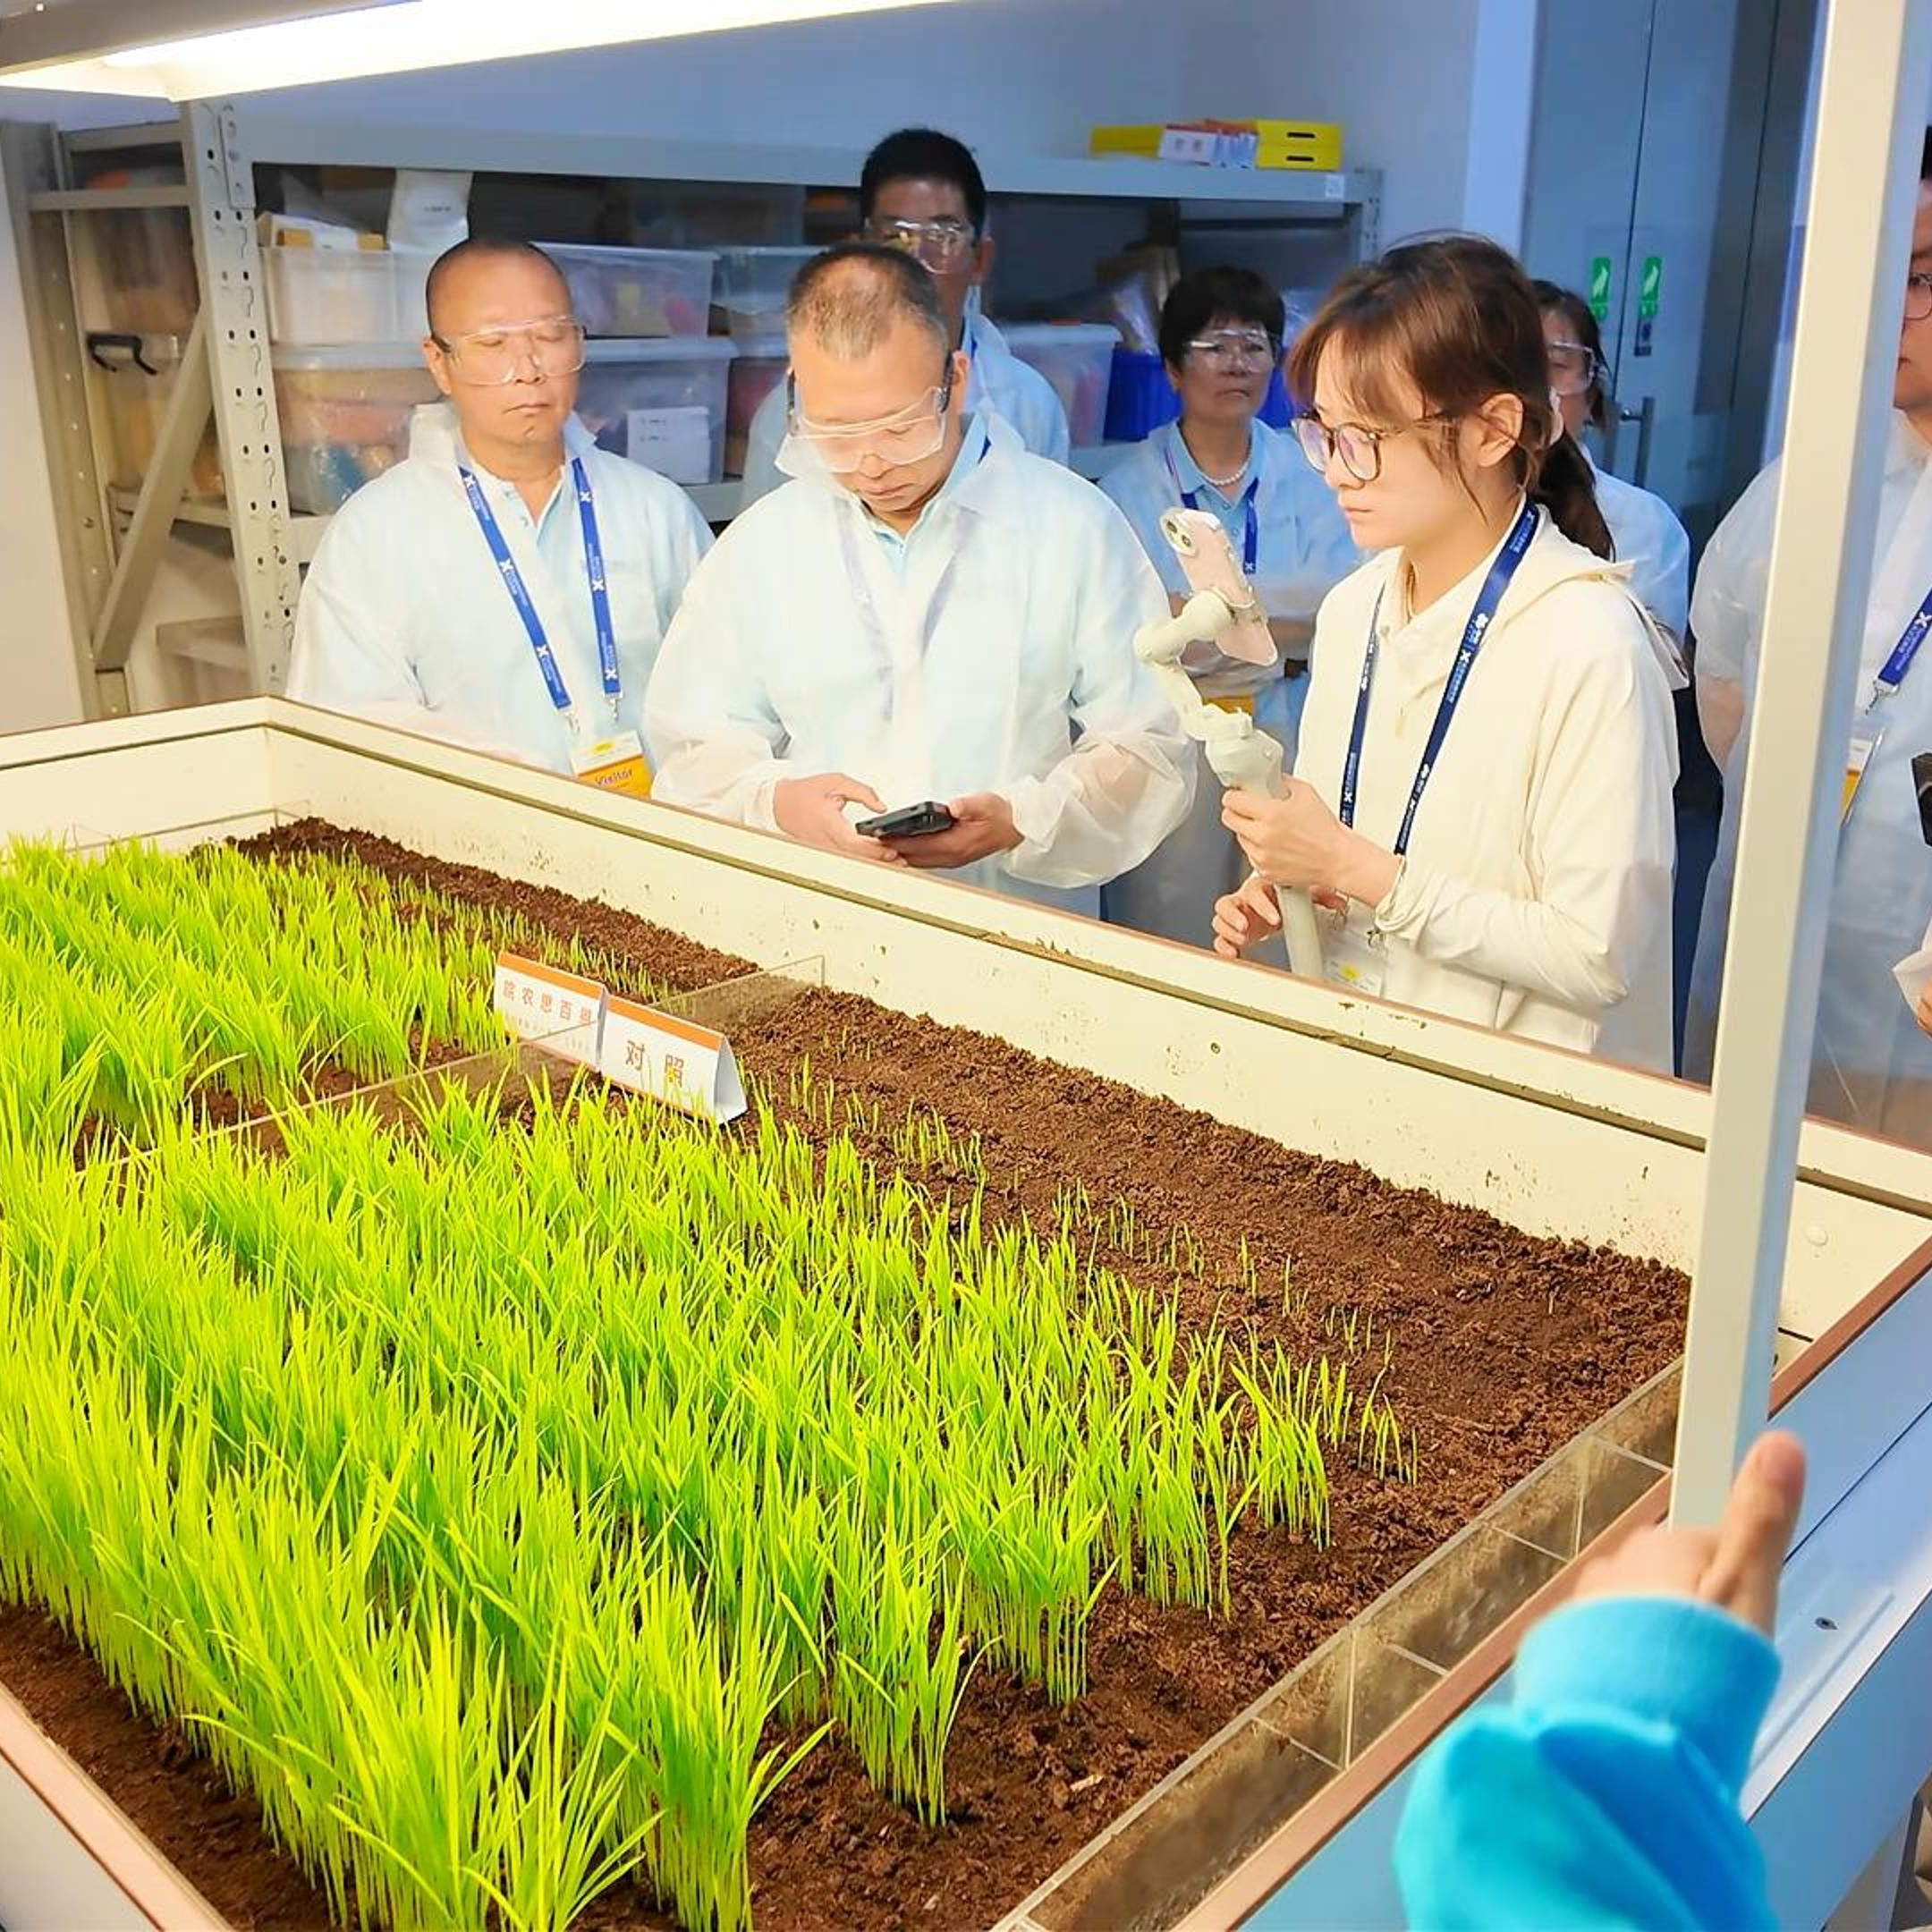


现场风采：探秘科技核心
深度探访：种子培育实验室
经销商们走进先正达种子保护创新中心，近距离观察和了解种子从筛选到培育的全过程，亲眼见证了每一粒种子背后严谨的科学逻辑与技术支撑。
沉浸式体验：科技魅力零距离
面对生动的科技展示，经销商们表现出浓厚兴趣，纷纷用手机记录精彩瞬间。这种亲身参与的沉浸式体验，让他们对产品的科技含量建立了最直观、深刻的认知。
Notes:
这张照片捕捉到了实验室参观的精彩瞬间。经销商们正围着展示台，近距离观察我们的种子产品。大家可以看到他们专注的神情和拍照记录的动作，这说明我们的科技展示真正打动了他们。这种亲眼见证的体验，远比任何口头讲解都更有力量，为他们后续的市场推广注入了强大的信心。

Slide 11
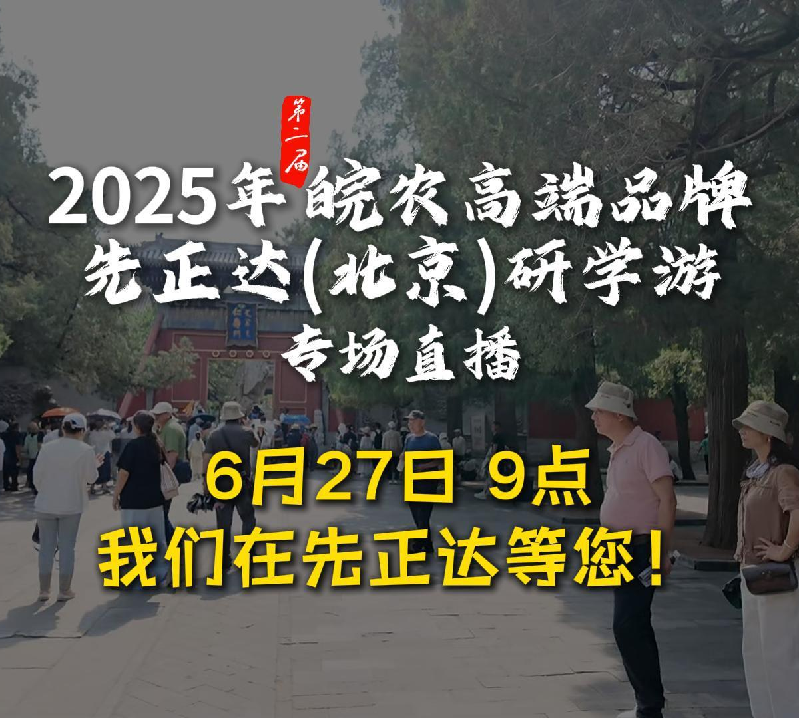


直播呈现：引爆线上关注
精心预热 · 视觉造势
定制专属直播封面，明确传达活动主题与时间。通过精心制作的预热视频进行多渠道分发，以强烈的视觉冲击力吸引用户提前预约，为活动积蓄流量。
多端同步 · 全域触达
活动当天开启多平台同步直播模式，打破地域限制。将现场的精彩内容实时传递给全国观众，实现线下体验与线上传播的有机结合，最大化品牌声量。
Notes:
线上传播是本次活动的重要一环。这是我们为活动制作的直播预热视频封面。我们通过这样的视觉设计，提前向市场释放活动信息，吸引用户关注和预约。
直播当天，我们成功地将线下的科技盛宴，通过镜头传递给了成千上万的线上观众，实现了品牌声量的最大化。

Slide 12





感谢观看
期待与您合作
[ 你的姓名 ]
[ 你的电话 ]
[ 你的邮箱 ]
Notes:
通过这个项目，我完整地展示了自己在活动策划、直播运营、内容创作和现场管理方面的综合能力。我相信，这些经验和能力能够为贵公司带来价值。我的介绍到此结束，感谢各位的观看，期待能有机会与您合作。

